Slide 1
Lendemain de match
Un scénario pour réfléchir sur l’utilisation des réseaux sociaux

Slide 2
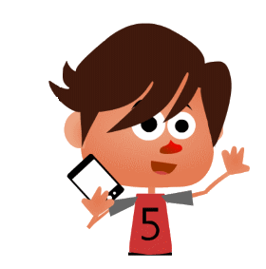
jour de match
Lequel de ces 3 commentaires tu mets sur Snapchat ? Clique sur celui que tu choisis :
« Foot ! Filles contre garçons…
1-0 pour les filles
Filles contre garçons
On a perdu contre les filles ! Il est vraiment nul notre gardien !!
Tu ne la ramènes plus trop maintenant
On va vous mettre la pâtée au foot !
1 à 0 pour les filles!
Si j’avais été dans les buts, le ballon ne serait pas passé !
Louis
Emma
CONSEILS

Slide 3
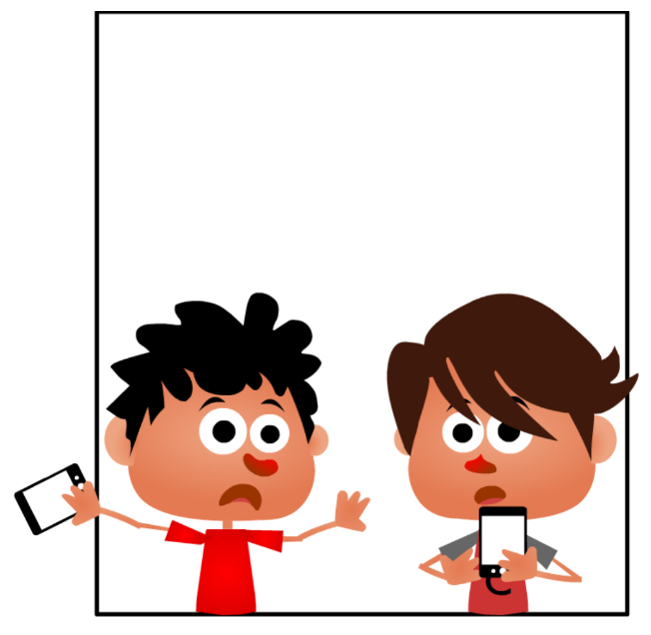
1-0 pour les filles
C’est de la folie ! Tout le monde est au courant et se moque de l’équipe de garçons !
Le lendemain…
Moment débat
Comment cela s’est-il passé ? Comment l'information s’est-elle diffusée ? Qui est responsable de cette diffusion ?
MAIS j’ai juste envoyé un SNAP.
Retour début de l’histoire

Slide 4
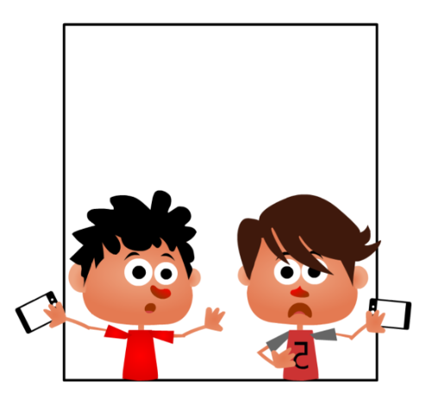
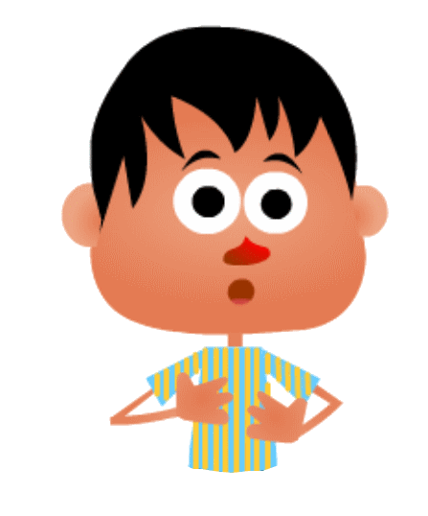
On a perdu contre les filles, il est vraiment nul notre gardien !!
Moment débat
Est-ce que tu as pensé aux conséquences pour les autres ?
Ouaih, mais t’as vu ce que t’as dit ?
J’ai partagé et commenté !
Hey ! Est-ce que vous avez pensé au gardien?
Retour début de l’histoire

Slide 5
Quelle passoire !
Il est nul ce gardien !
Il ne fait plus partie de nos potes.
D’où il sort ce gars ?
Retour Débat

Slide 6
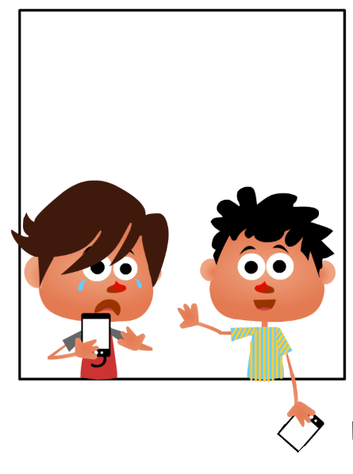
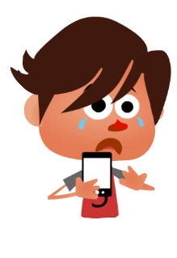
Si j’avais été dans les buts, le ballon ne serait pas passé !
T’avais pas besoin de faire le malin ! Vantard !
Moment débat
Le lendemain, tout le monde se moque de lui
Est-ce que tu as pensé aux conséquences pour toi ?
Hey ! Est-ce que vous savez ce qui s’est passé pour moi?
Qu’est ce qu’ils ont tous après moi aujourd’hui ?
Retour début de l’histoire

Slide 7
Il a jamais touché un ballon lui !
Il ne sait même pas prendre des photos.
Il a dérangé le gardien, c’est pour ça qu’on a pris un but.
Il ne serait pas meilleur au but !
Retour Débat

Slide 8
Conseils
Dans tous les cas de figure il faut se demander :
Comment cela s’est passé ? (Comprendre le cheminement de l’information)
Qui devient victime ?
Quel est ou quels sont les responsables ?
Retour début de l’histoire

Slide 9
Outils utilisés
Pour créer les bandes dessinées :
Comics Strip Creator (iPad) https://itunes.apple.com/us/app/comic-strip-creator/id1007374503?mt=8
Créateur de Bande Dessinée (Android) https://play.google.com/store/apps/details?id=air.bahraniapps.comicstripcreator&hl=fr
Document support créé dans PowerPoint version 2016 minimum si l’on veut générer un PDF pour conserver les liens actifs.
Retour début de l’histoire

Slide 10
Auteurs
Thierry KREBS Professeur au collège de Delme (Moselle)
Fabrice GANDAR Formateur aux Usages du Numérique (Moselle)
Réalisé dans le cadre du groupe de travail #aucalmesurleweb de l’académie Nancy/Metz.
Retour début de l’histoire

